Slide 2
图形标志
Seal

Slide 3

A1.1.1 图形标志 Seal

Slide 4

A1.1.2 图形标志反白图 Reverse Seal

Slide 5

A1.1.4 图形标志黑白图 Solide Seal

Slide 6
字体标志
Namemarks

Slide 7

A1.2.1 横式字体标志 Hor. Namemarks

Slide 8

A1.2.1 横式字体标志 Hor. Namemarks

Slide 9

A1.2.2 横式字体标志反白图 Reverse Hor. Namemarks

Slide 10

A1.2.2 横式字体标志反白图 Reverse Hor. Namemarks

Slide 11

A1.2.3 横式字体标志黑白图 Solide Seal

Slide 12

A1.2.3 横式字体标志黑白图 Solide Seal

Slide 13


A1.2.4 纵式字体标志 Vert. Namemarks

Slide 14
辅助印刷字体
Corporate Typeface

Slide 15
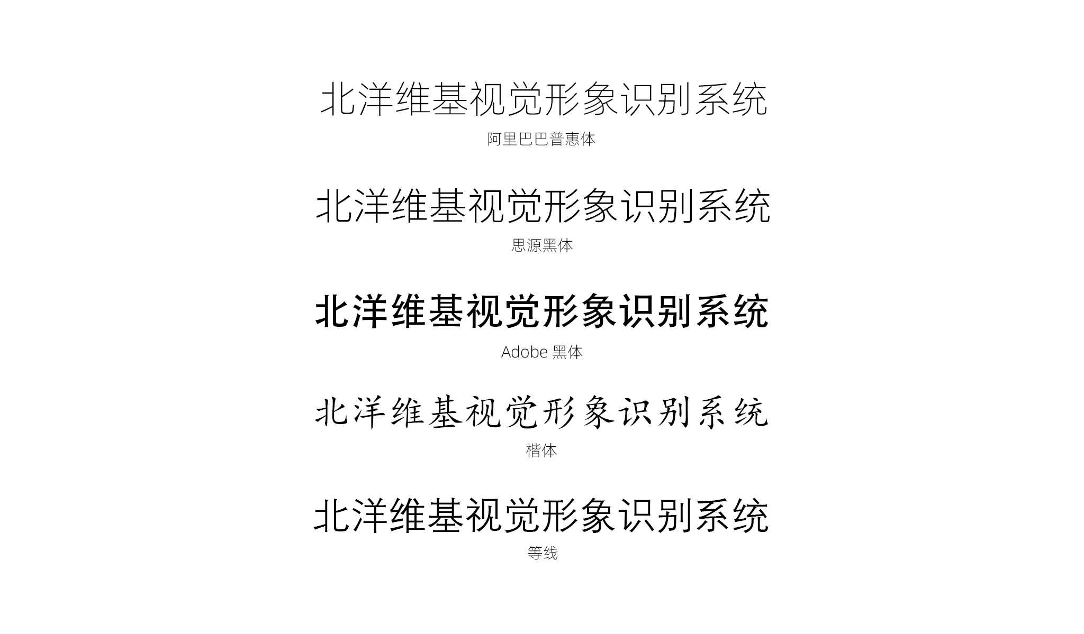
A1.3.1 辅助印刷中文字体 Chin. Corporate Typeface

Slide 16
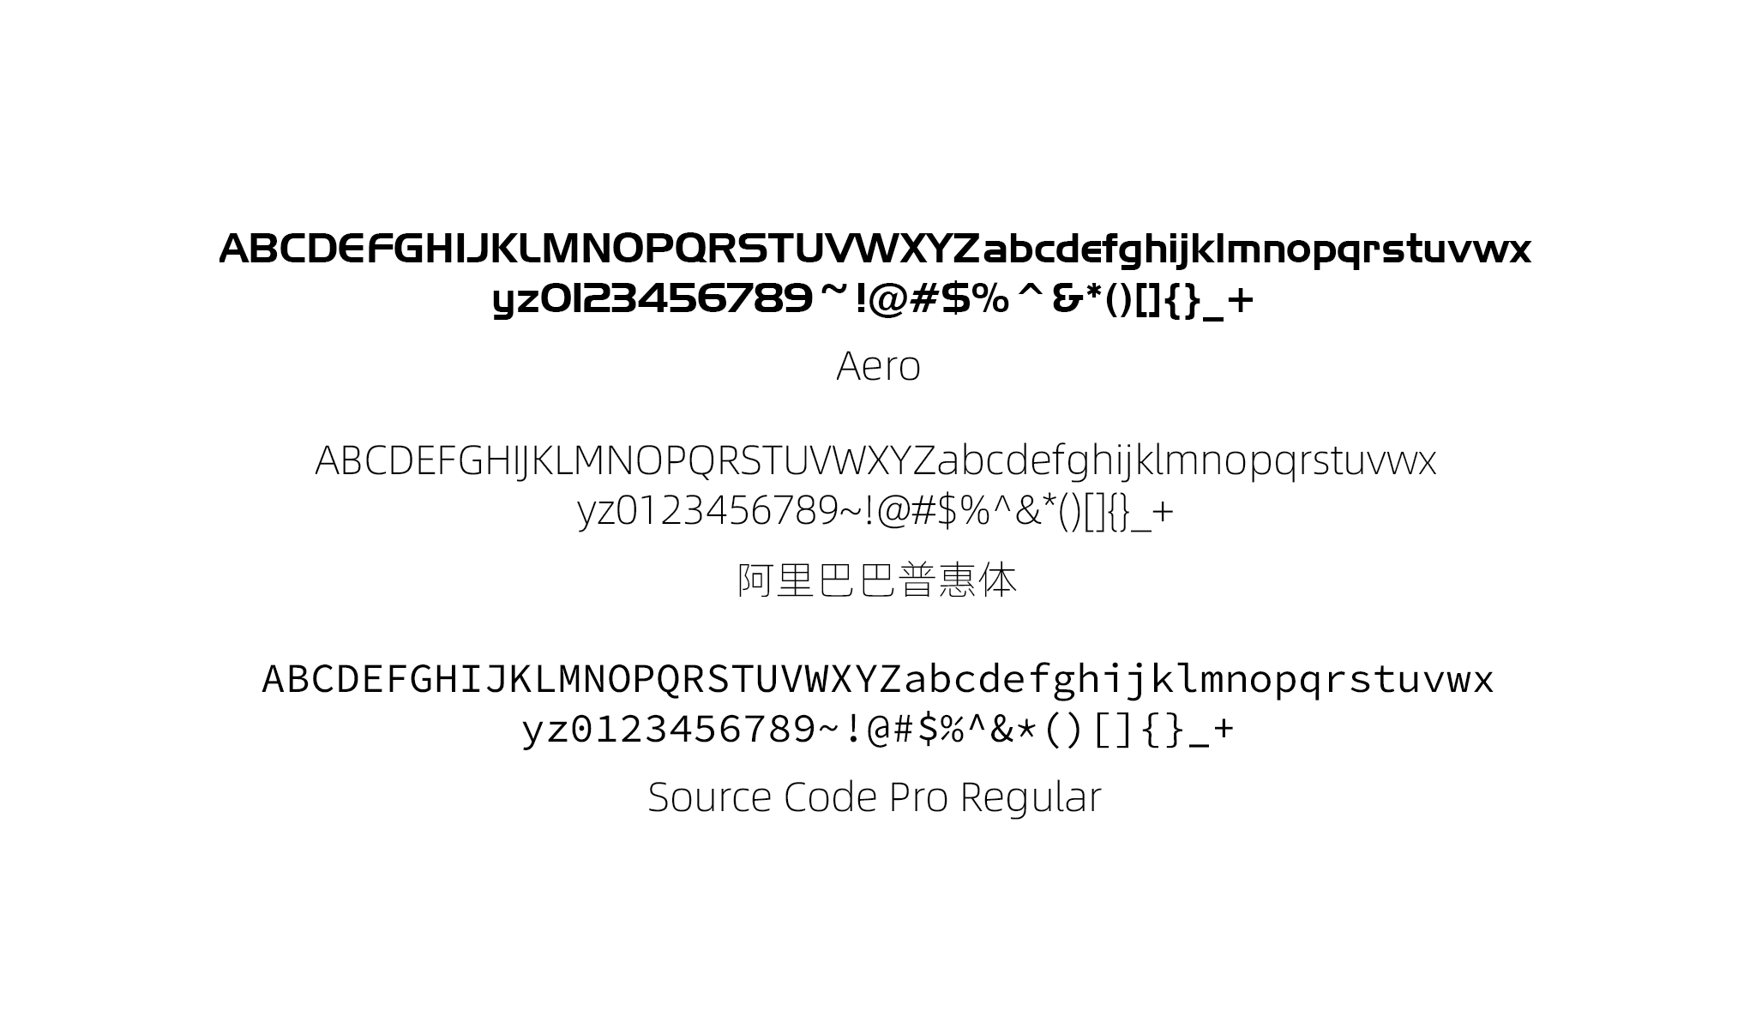
A1.3.2 辅助印刷英文字体 Eng. Corporate Typeface

Slide 17
标准组合
Combination of Seal and Namemarks

Slide 18

A2.1.1 图形标志与中文字体标志横向组合
Hor. Combination of Seal and Chin. Namemarks

Slide 19

A2.1.2 图形标志与中文字体标志横向组合反白图
Reverse Hor. Combination of Seal and Chin. Namemarks

Slide 20

A2.2.1 图形标志与英文字体标志横向组合
Hor. Combination of Seal and Eng. Namemarks

Slide 21

A2.2.2 图形标志与英文字体标志横向组合反白图
Reverse Hor. Combination of Seal and Eng. Namemarks

Slide 22

A2.3.1 图形标志与中文字体标志纵向组合
Vert. Combination of Seal and Chin. Namemarks

Slide 23

A2.3.2 图形标志与中文字体标志纵向组合反白图
Reverse Vert. Combination of Seal and Chin. Namemarks

Slide 24

A2.4.1 图形标志与英文字体标志纵向组合
Vert. Combination of Seal and Eng. Namemarks

Slide 25

A2.4.2 图形标志与英文字体标志纵向组合反白图
Reverse Vert. Combination of Seal and Eng. Namemarks

Slide 26
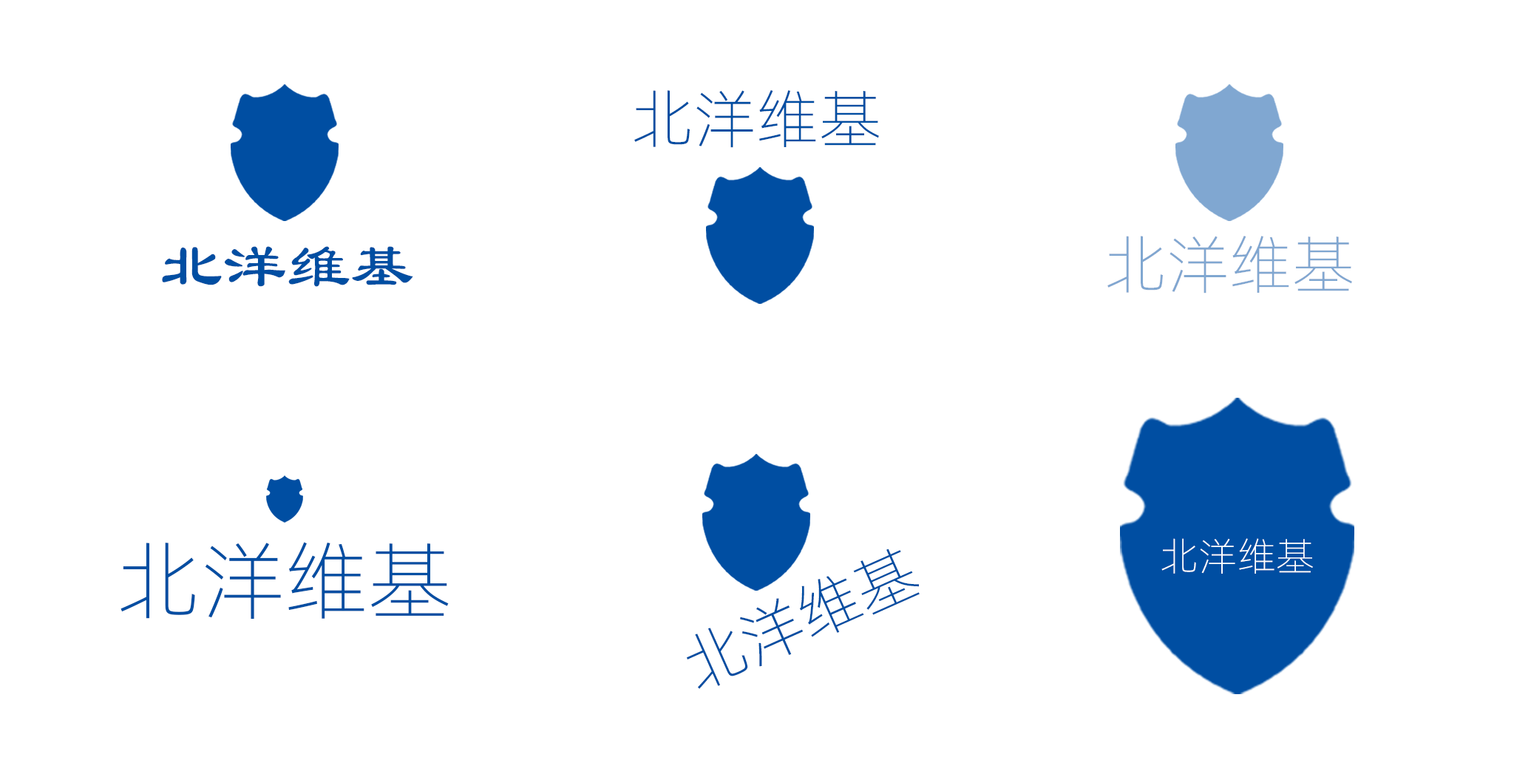
A2.5 标志使用禁例 Misuse of Combination

Slide 27
标准色彩
Standard Colors

Slide 28
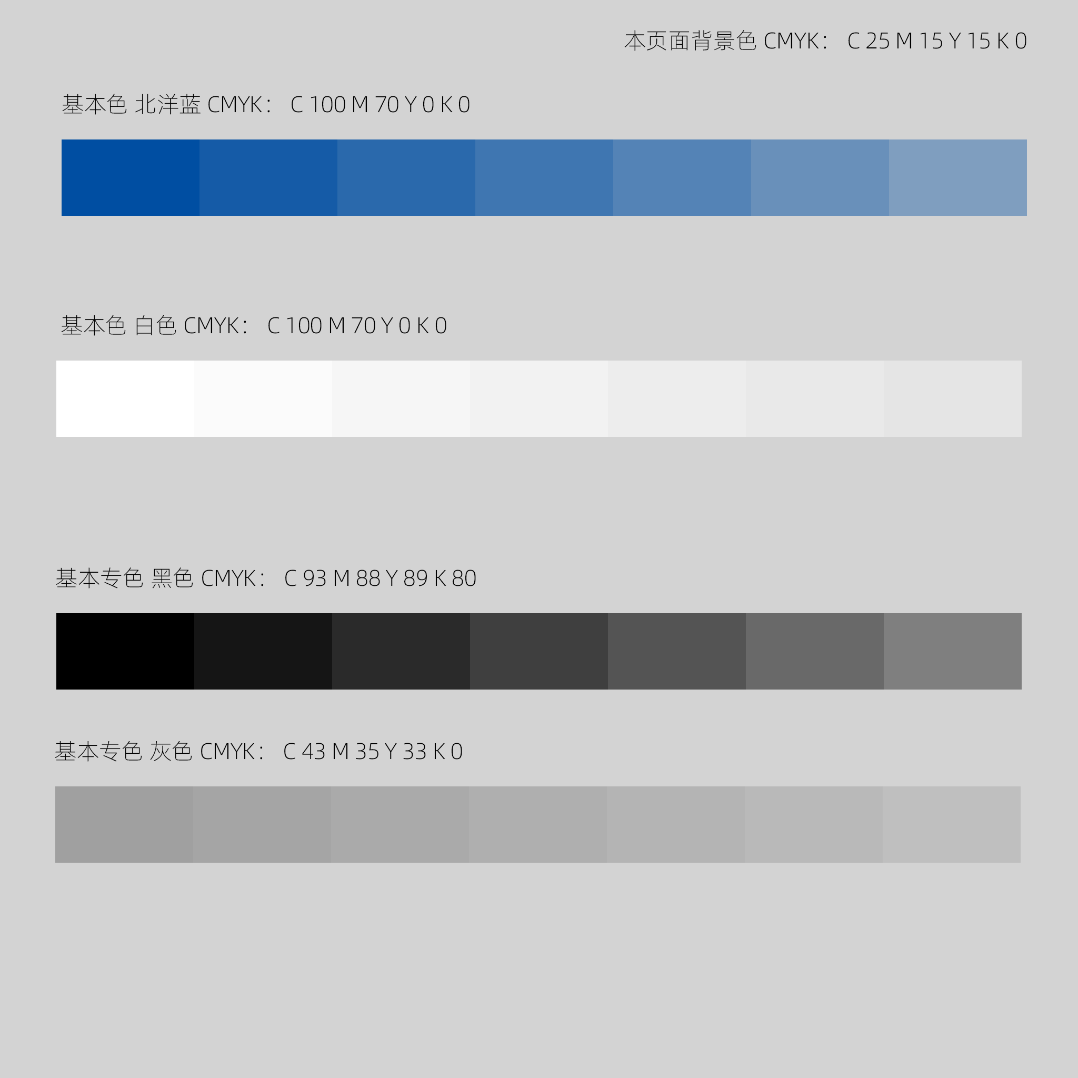
A4.1 基本色 Basic Colors

Slide 29
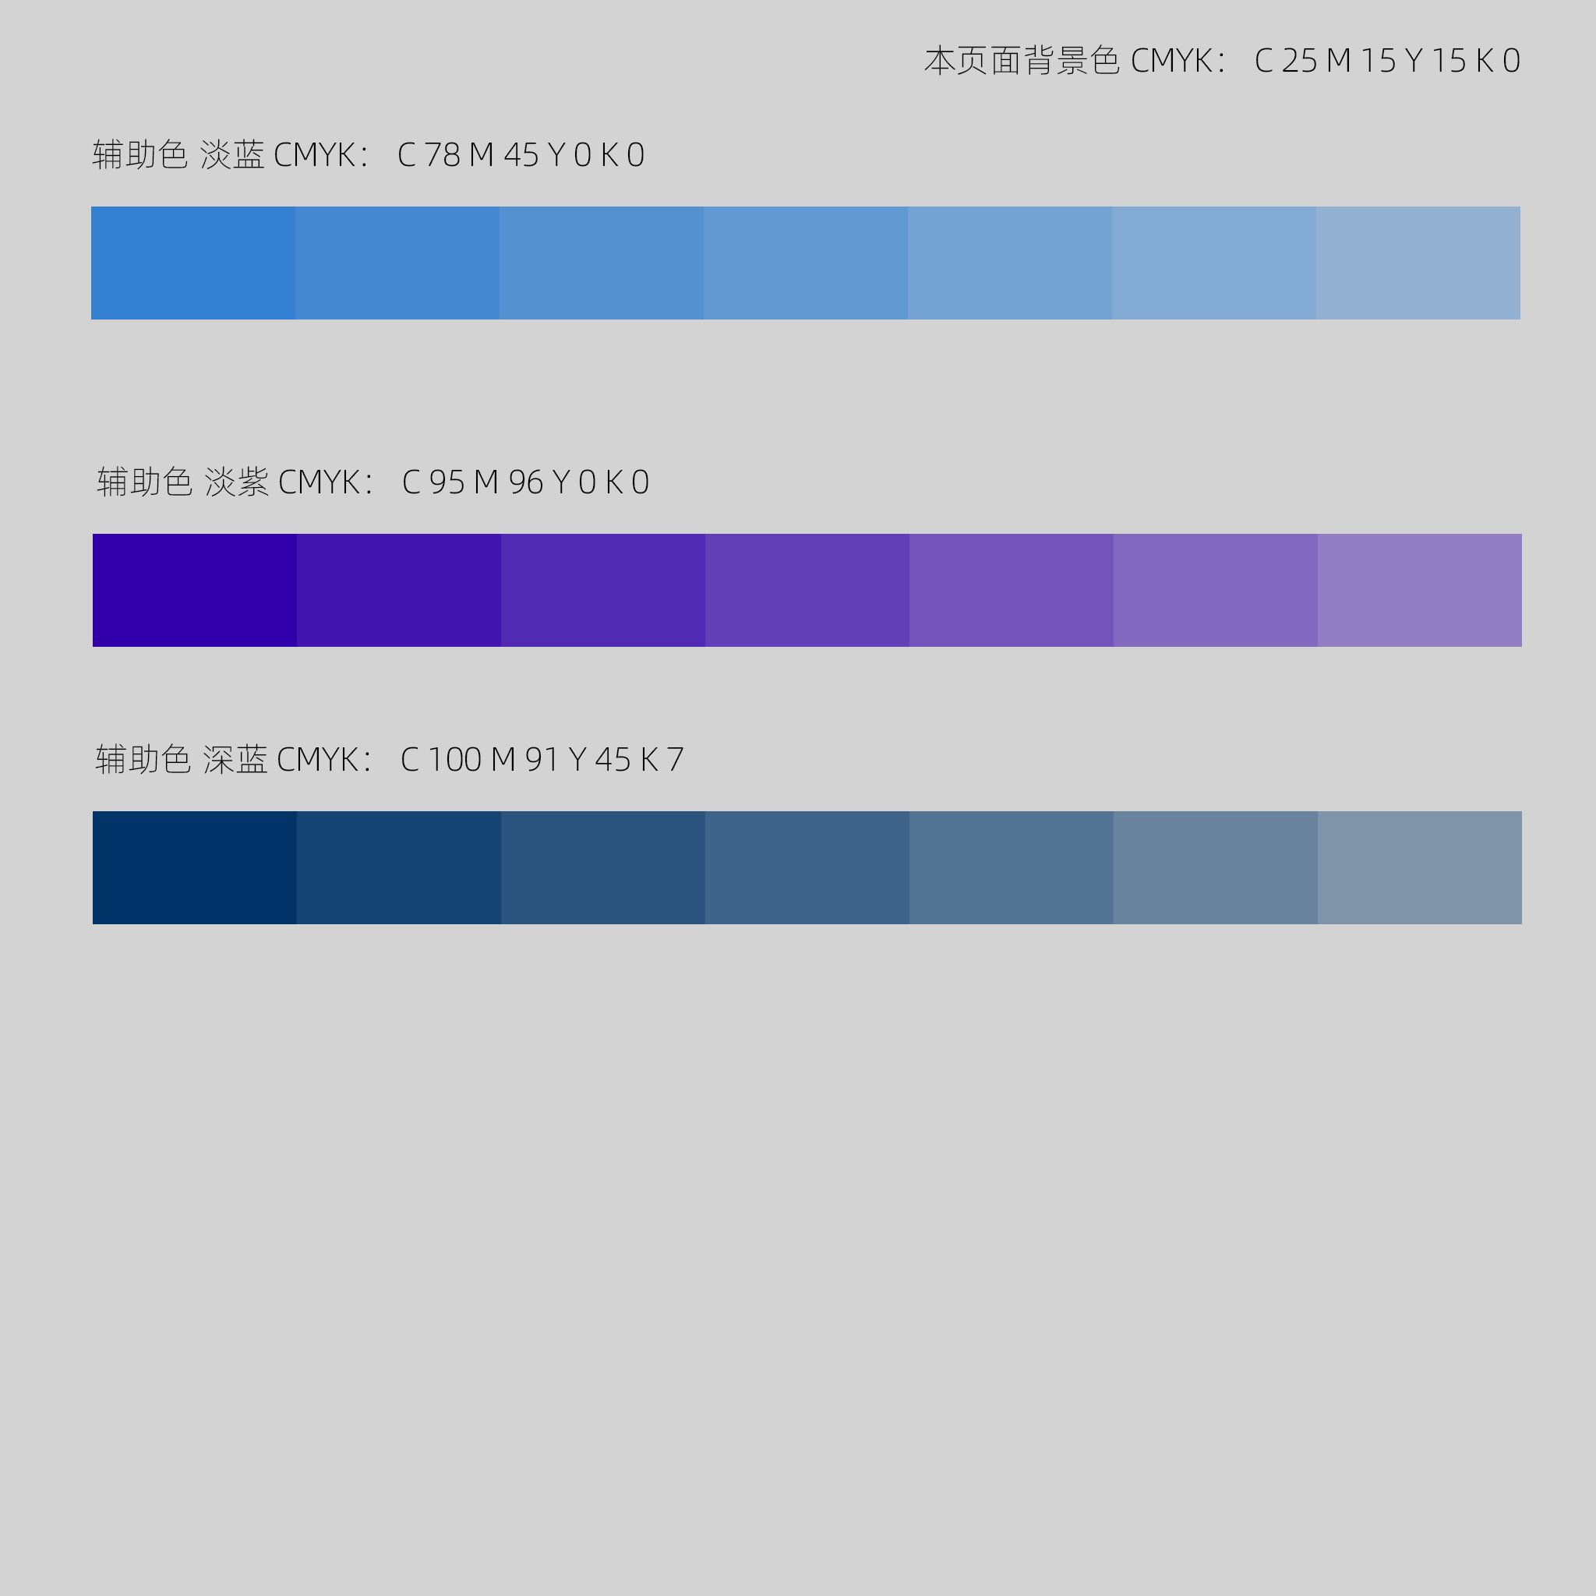
A4.2 辅助色 Accessory Colors

